Slide 1


3d záznam
Číslo projektu: | CZ.1.07/1.5.00/34.0465
Vzdělávací celek: | Aplikační software
Tematický okruh: | Zpracování digitálních záznamů
Téma: | 3D záznam
Ročník: | 3. ročník
Jméno autora: | Jiří Švehla
Vytvořeno dne: | 11. 9. 2012
Anotace | Vysvětlení pojmu a vlastností
Metodický pokyn | opora k výkladu s přehlednými tabulkami a cvičením

Slide 2
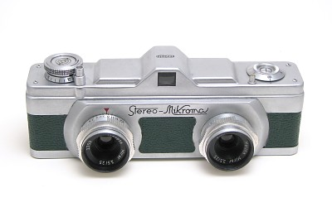
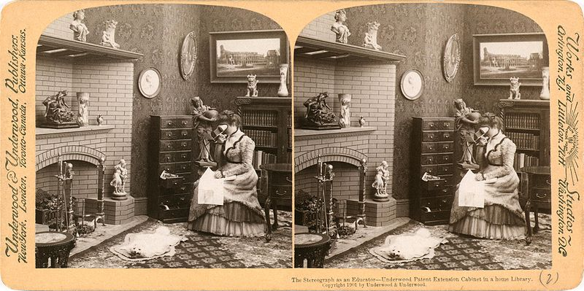
3D fotografie - stereofotografie
vzdálenost očí cca 6,5 cm
synchronizované optiky i závěrky fotoaparátu

Slide 3
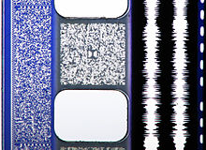
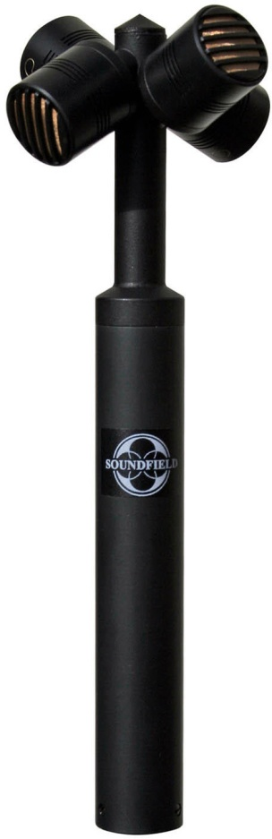
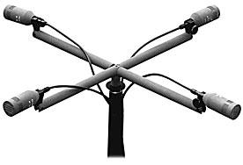
3D zvuk
multikanálové snímání zvukové skutečnosti
multikanálová projekce

Slide 4
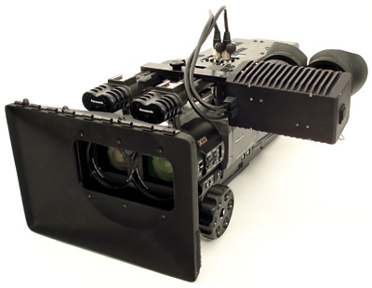
3D film
zkombinování obrazu a zvuku
multikanálový záznam zvuku
multikanálový záznam obrazu
synchronizace parametrů zvuku
synchronizace parametrů obrazu

Slide 5
Použité zdroje
Pokud není uvedeno jinak, použitý materiál je z vlastních zdrojů autora
http://cs.wikipedia.org/wiki/Televizn%C3%AD_kamera
http://www.pstechnik.de/en/3d-basics.php
http://www.stereokotoucky.cz/cz/camera_cz.html
http://cs.wikipedia.org/wiki/Stereofotografie
http://www.imaico.co.jp/schps/stereo/irt-cross.jpg
http://www.record-producer.com/i/soundfield1.jpg

